Slide 1
Code For ...
Managing report
Kyo-Min Hwang
Chae-Eun Hwang
Hyo-Bin Hwang
Notes:
Hello World
<숫자>

Slide 2
Contents
Problem
Solutions
Impression
Notes:
<숫자>

Slide 3
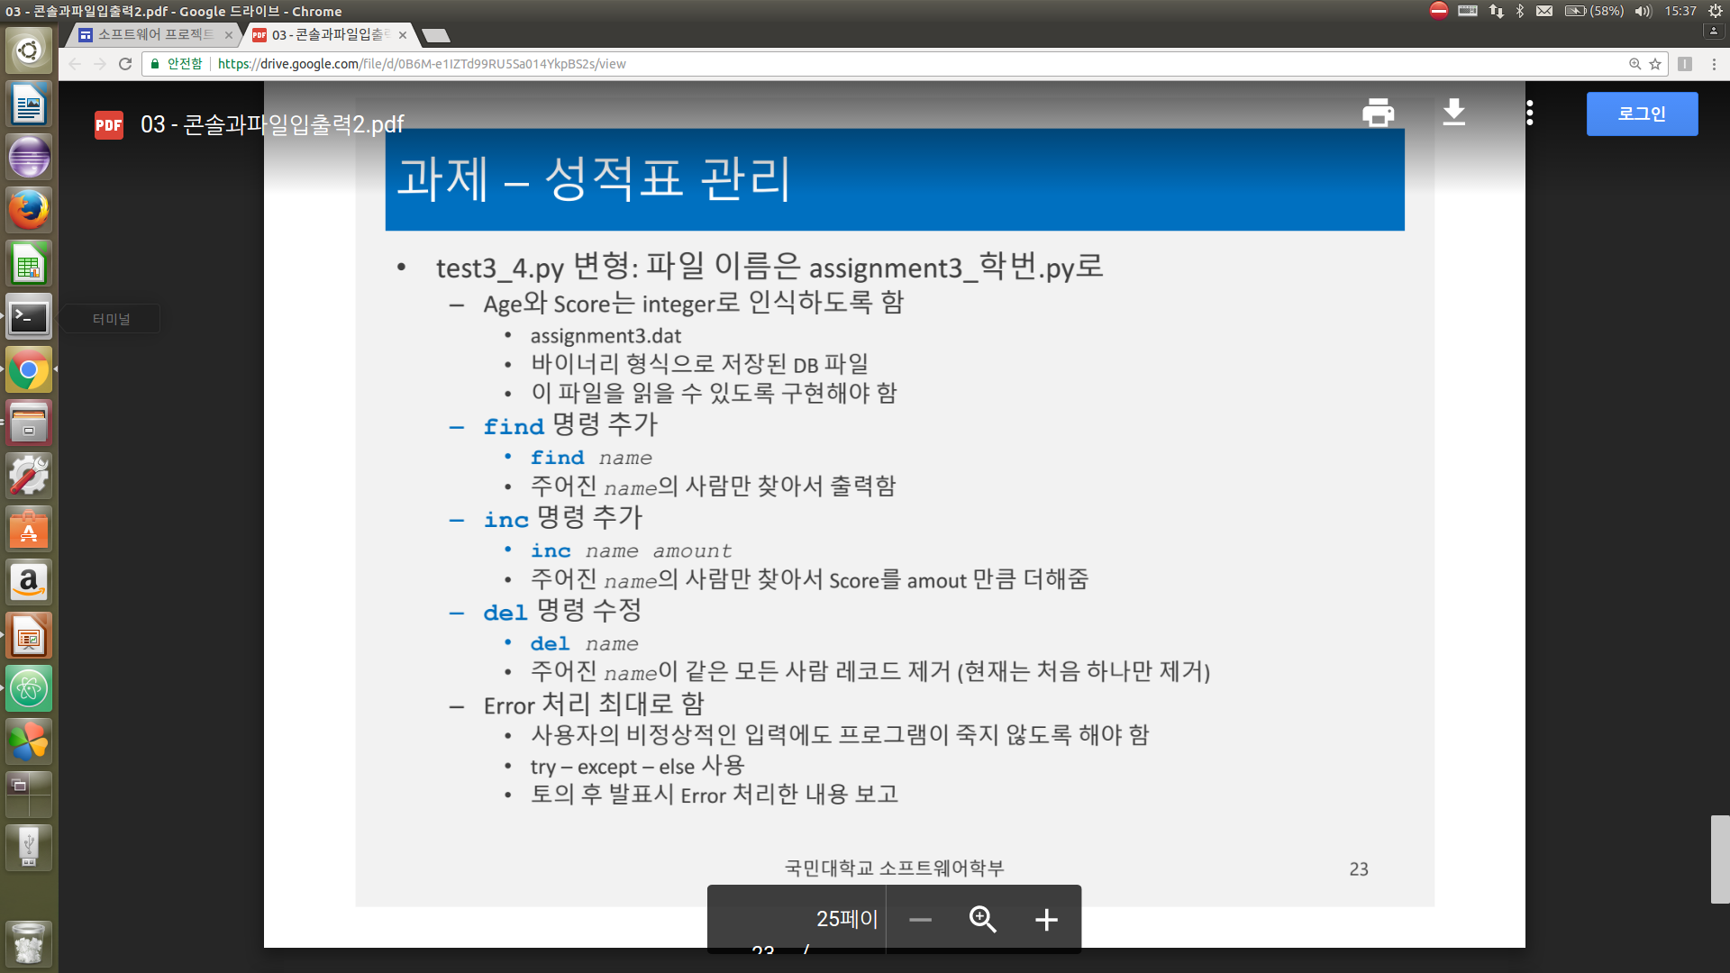
1. Problem
Notes:
<숫자>

Slide 4
2. Solution(before)
[{'Age': 18, 'Name': 'Lee', 'Score': 91},
{'Age': 19, 'Name': 'Kim', 'Score': 95},
{'Age': 18, 'Name': 'Choi', 'Score': 84},
{'Age': 23, 'Name': 'Park', 'Score': 79}]
#문자열 Age와 문자열 Score을 int형으로 바꾸는 함수.
def changeToInt(scdb):
for i in range(len(scdb)):
scdb[i]['Age'] = int(scdb[i]['Age'])
scdb[i]['Score'] = int(scdb[i]['Score'])
return scdb
#딕셔너리가 들어있는 리스트를 받아서 여러 동작들을 실행하는 함수
def doScoreDB(scdb):
while(True):
inputstr = (input("Score DB > "))
if inputstr == "": continue
parse = inputstr.split(" ")
딕셔너리를 가지고 있는 리스트
String 형을 int형으로 바꾸어줌
여러 동작(quit,delete...)이 들어있는 함수.
입력 값이 없으면 doScoreDB처음부터!
아니면 split
['add', '01', '10']

Slide 5
#add 함수
if parse[0] == 'add':
try :
record = {'Name':str(parse[1]),'Age':int(parse[2]),'Score':int(parse[3])}
scdb += [record]
except :
print('invalid value in here')
Continue
#increase 함수
elif parse[0] == 'inc':
try :
parse[2] = int(parse[2])
for i in range(len(scdb)):
for j in range(3):
if scdb[i]['Name'] == parse[1]:
scdb[i]['Score'] = int(scdb[i]['Score']) + int(parse[2])
break
except:
print('invalid value in here')
continue
형태가 맞으면 add 아니면 오류!
parse[2](얼마나 증가시킬지)가 정수가 아니면 except 실행!

Slide 6
# delete 함수..
elif parse[0] == 'del':
try :
int(parse[1])
print('invalid value in here')
continue
except:
k = list(range(len(scdb)))
k.sort(reverse = True)
for i in k:
for j in range(3):
if scdb[i]['Name']== parse[1]:
del(scdb[i])
Break
#show 함수..
elif parse[0] == 'show':
sortKey ='Name' if len(parse) == 1 else parse[1]
showScoreDB(scdb, sortKey)
parse[1]은 항상 이름이어야 하므로 int로 바꾸어지면 오류!
parse[1]이 이름이면 실행
만약: parse[1]이 없으면... 그냥 무시!
show라고만 치면 sort 기준이 name, show (parse[1])이면 sort기준이 parse[1]

Slide 7
#show 함수
def showScoreDB(scdb, keyname):
for p in sorted(scdb, key = lambda person : person[keyname]):
for attr in sorted(p):
print(str(attr) + "=" + str(p[attr]), end=' ')
Print()
elif parse[0] == 'find':
try :
int(parse[1])
print('invalid value in here')
continue
except:
for i in range(len(scdb)):
if scdb[i]['Name'] == parse[1]:
print('Age' + '=' + str(scdb[i]['Age']) + ' ' +
'Name' + '=' + scdb[i]['Name'] + ' ' +
'Score' + '=' + str(scdb[i]['Score']))
keyname을 기준으로
Sort!
Find (parse[1])인데 parse[1]은 이름이어야 하므로 숫자를 입력하면 오류!

Slide 8
Solutions(after)
if parse[0] == 'add':
try :
record = {'Name':str(parse[1]), 'Age':int(parse[2]), 'Score':int(parse[3])}
scdb += [record]
writeScoreDB(scoredb)
except :
print('invalid value in here')
Continue
+ ) dbfile을 불러올 때의 파일을 같이 가지고 있지 않아서 맨 처음 코드를 실행시켰을 때,
명령어 show를 입력해도 아무것도 나오지 않았음.
따라서 dbfilename에 해당되는 파일을 불러왔더니, 맨 처음 코드를 실행했을 때 add 명령어를 통해 따로 정보를 입력하지 않아도,
명령어 show를 입력하면 dbfile에 있는 정보들이 나타나게 됨.
중간에 날라갈 수 있으므로 명령어
실행할 때 마다 저장.

